Slide 1
По тропинкам зубра

Slide 2
УГАДАЙ, КТО ОН?
Бык в лесу живёт лохматый Рогом острым чешет дуб. Головастый, бородатый Сильный, быстроногий...

Slide 3
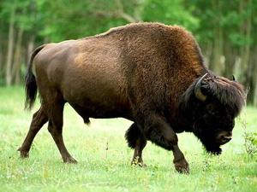
Это - зубр
Зубр живет в Беловежской пуще.
Зубр — крупнейшее животное среди млекопитающих. Длина его тела около 3,5 м, высота - 2 м. Его вес доходит до тонны. Это дикий бык с большой гривой. В дикой природе этот лесной великан живет до 25 лет.
Судьба зубров печальна. Когда - то многочисленные стада обитали в лесах и горах. Но в конце концов их почти не осталось.
Сегодня охота на зубров строго запрещена.
Зубр занесён в"Красную книгу".
Notes:
*
© Корпорация Майкрософт (Microsoft Corporation), 2007. Все права защищены. Microsoft, Windows, Windows Vista и другие названия продуктов являются или могут являться зарегистрированными товарными знаками и/или товарными знаками в США и/или других странах.
Информация приведена в этом документе только в демонстрационных целях и не отражает точку зрения представителей корпорации Майкрософт на момент составления данной презентации. Поскольку корпорация Майкрософт вынуждена учитывать меняющиеся рыночные условия, она не гарантирует точность информации, указанной после составления этой презентации, а также не берет на себя подобной обязанности. КОРПОРАЦИЯ МАЙКРОСОФТ НЕ ДАЕТ НИКАКИХ ЯВНЫХ, ПОДРАЗУМЕВАЕМЫХ ИЛИ ЗАКРЕПЛЕННЫХ ЗАКОНОДАТЕЛЬСТВОМ ГАРАНТИЙ В ОТНОШЕНИИ СВЕДЕНИЙ ИЗ ЭТОЙ ПРЕЗЕНТАЦИИ.
3

Slide 4
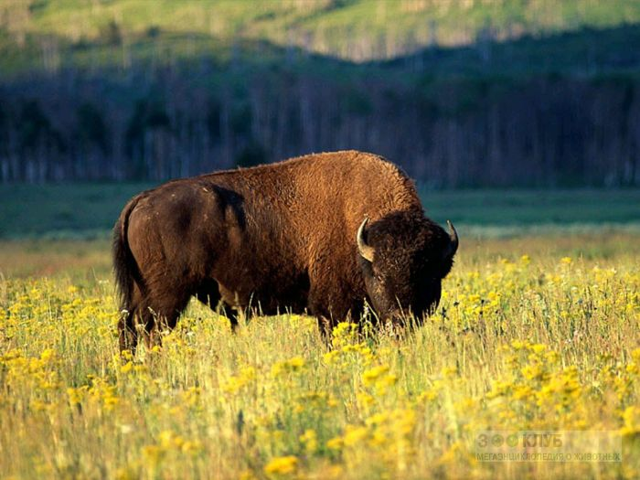
Видят эти животные-богатыри плохо, но у них хорошо развиты обоняние и слух. Но, несмотря на мощное телосложение, зубр легко и быстро передвигается по лесу, по глубокому снегу.
Они не только способны быстро бегать, но при необходимости могут преодолеть препятствие высотой до 2 метров.
Notes:
*
© Корпорация Майкрософт (Microsoft Corporation), 2007. Все права защищены. Microsoft, Windows, Windows Vista и другие названия продуктов являются или могут являться зарегистрированными товарными знаками и/или товарными знаками в США и/или других странах.
Информация приведена в этом документе только в демонстрационных целях и не отражает точку зрения представителей корпорации Майкрософт на момент составления данной презентации. Поскольку корпорация Майкрософт вынуждена учитывать меняющиеся рыночные условия, она не гарантирует точность информации, указанной после составления этой презентации, а также не берет на себя подобной обязанности. КОРПОРАЦИЯ МАЙКРОСОФТ НЕ ДАЕТ НИКАКИХ ЯВНЫХ, ПОДРАЗУМЕВАЕМЫХ ИЛИ ЗАКРЕПЛЕННЫХ ЗАКОНОДАТЕЛЬСТВОМ ГАРАНТИЙ В ОТНОШЕНИИ СВЕДЕНИЙ ИЗ ЭТОЙ ПРЕЗЕНТАЦИИ.
4

Slide 5
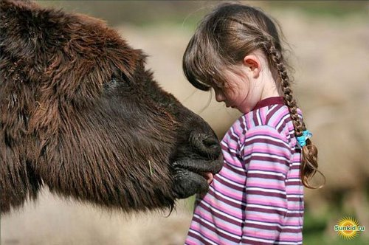
Пасутся зубры утром и вечером. Днём лежат и пережёвывают жвачку.
Питается огромный зубр травой, ветками и побегами кустарников, гложет кору деревьев.
Может полакомиться и грибами. За сутки съедает до 40 кг корма.
Notes:
*
© Корпорация Майкрософт (Microsoft Corporation), 2007. Все права защищены. Microsoft, Windows, Windows Vista и другие названия продуктов являются или могут являться зарегистрированными товарными знаками и/или товарными знаками в США и/или других странах.
Информация приведена в этом документе только в демонстрационных целях и не отражает точку зрения представителей корпорации Майкрософт на момент составления данной презентации. Поскольку корпорация Майкрософт вынуждена учитывать меняющиеся рыночные условия, она не гарантирует точность информации, указанной после составления этой презентации, а также не берет на себя подобной обязанности. КОРПОРАЦИЯ МАЙКРОСОФТ НЕ ДАЕТ НИКАКИХ ЯВНЫХ, ПОДРАЗУМЕВАЕМЫХ ИЛИ ЗАКРЕПЛЕННЫХ ЗАКОНОДАТЕЛЬСТВОМ ГАРАНТИЙ В ОТНОШЕНИИ СВЕДЕНИЙ ИЗ ЭТОЙ ПРЕЗЕНТАЦИИ.
5

Slide 6
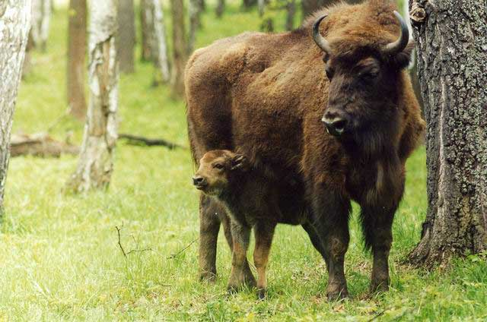
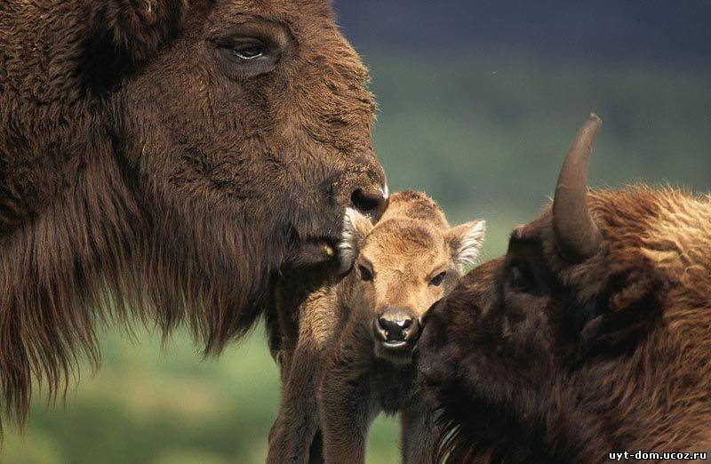
Маленькие зубрята появляются на свет в начале лета или в конце весны. После рождения молоко матери – лучшая пища для них.
Родившийся малыш - зубрёнок очень быстро встаёт на ноги и бежит за мамой. Она заботится о нём: кормит телёнка молоком, защищает от неприятностей.
Notes:
6

Slide 7
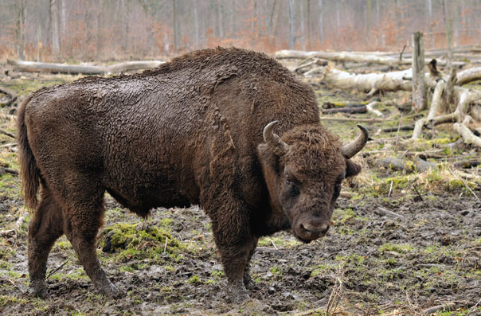
В давние времена главным среди всех зверей считался Зубр. У него тогда не было горба. Он получил его гораздо позже, в наказание. Вот как это случилось: Больше всего Зубр любил носиться по лугам и лесам, а впереди себя непременно высылал стаю лис, которые громкими голосами предупреждали всех, что их вожак - Зубр вышел на прогулку. Bсе должны были убираться с дороги, чтобы не быть растоптанными.
А ВЫ ЗНАЕТЕ:
«ПОЧЕМУ У ЗУБРА ЕСТЬ ГОРБ?»
Notes:
*
© Корпорация Майкрософт (Microsoft Corporation), 2007. Все права защищены. Microsoft, Windows, Windows Vista и другие названия продуктов являются или могут являться зарегистрированными товарными знаками и/или товарными знаками в США и/или других странах.
Информация приведена в этом документе только в демонстрационных целях и не отражает точку зрения представителей корпорации Майкрософт на момент составления данной презентации. Поскольку корпорация Майкрософт вынуждена учитывать меняющиеся рыночные условия, она не гарантирует точность информации, указанной после составления этой презентации, а также не берет на себя подобной обязанности. КОРПОРАЦИЯ МАЙКРОСОФТ НЕ ДАЕТ НИКАКИХ ЯВНЫХ, ПОДРАЗУМЕВАЕМЫХ ИЛИ ЗАКРЕПЛЕННЫХ ЗАКОНОДАТЕЛЬСТВОМ ГАРАНТИЙ В ОТНОШЕНИИ СВЕДЕНИЙ ИЗ ЭТОЙ ПРЕЗЕНТАЦИИ.
7

Slide 8
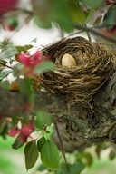
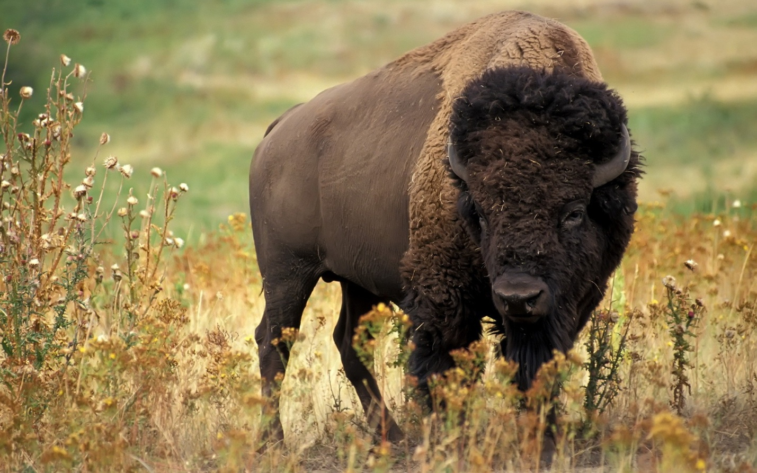
Однажды, когда Зубр мчался по лесу, маленькая птица не смогла вовремя уступить ему дорогу: она как раз сидела на гнезде. И хотя все звери пытались остановить Зубра, он и не подумал свернуть и растоптал тяжелыми копытами и птицу, и гнездо. Не ожидал Зубр, что о его поступке узнает Нанабозо - сын небесного духа. Сильно рассердился Нанабозо. Бросился наперерез Зубру и одним движением руки остановил его.
«Как ты посмел губить то, что я создал?» - грозно воскликнул Нанабозо и ударил его своим посохом по спине.
- «Как посмел обижать тех, кто слабее тебя?»
Зубр, боясь ещё ударов, опустил низко свою голову, но Нанабозо только сказал: "Пусть отныне у всех зубров вырастет горб на спине, а голову свою от стыда они всегда держат низко опущенной".
Notes:
8

Slide 9
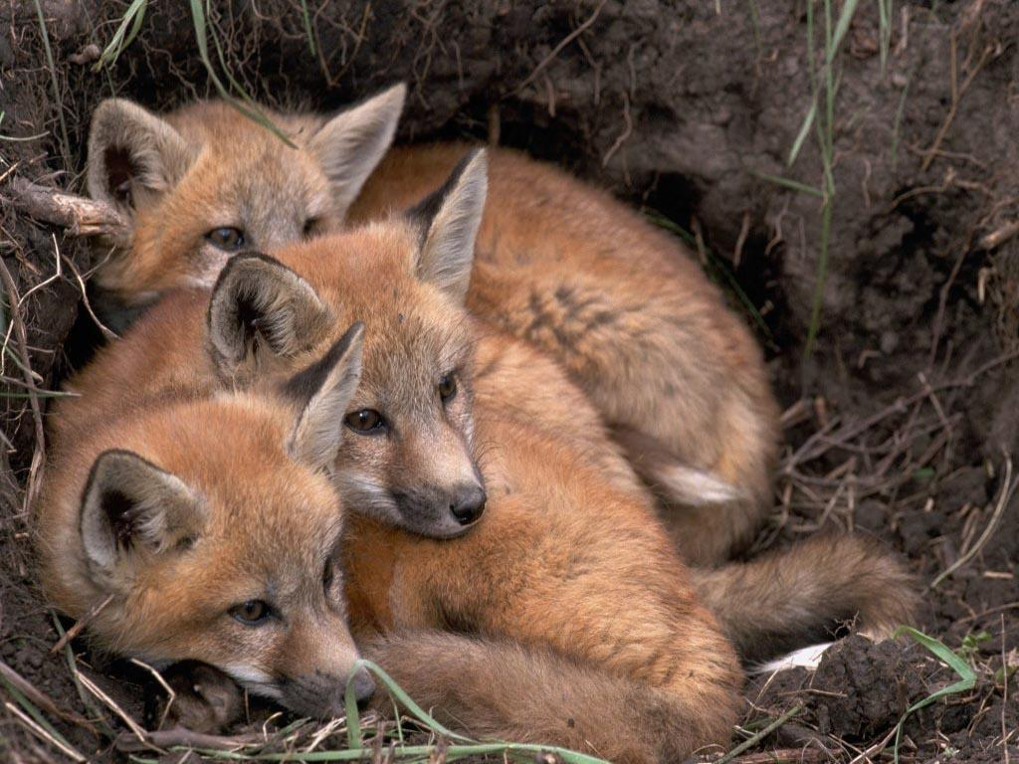
Лисы попытались избежать наказания: убежав от Нанабозо вырыли нору и скрылись внутри. Но Нанабозо нашёл их и cказал: "Вы тоже погубили птицy. За это всегда будете жить в холодной земле!"
С той поры все лисицы живут в норах, а у зубра есть горб.

Slide 10
ВОПРОСЫ:
1.Где можно встретить зубра?
2. Что интересного вы узнали о зубре?
3. Откуда у зубра горб?

Slide 11
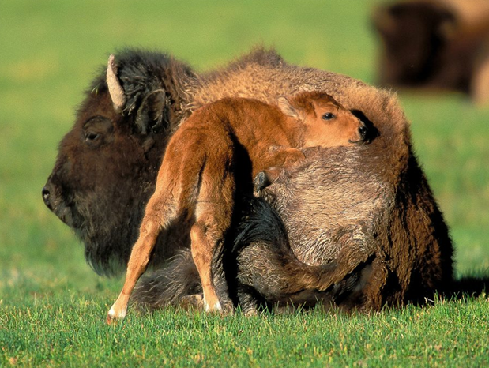
Давайте беречь ПРИРОДУ и ЖИВОТНЫХ!

